Slide 1

Sub
()
[Capital_Management]
Dim Matthieu Parfond
Dim Ugo Soussan
Dim Yan Benevides Huapaya
Dim Paul de Renty
Dim Jerome Lavernhe
Dim Toma Smolovic
M2 OMERR 2017 VBA Project

Slide 2

Plan
()
Sub
[Capital_Management]
I] Introduction
II] Interface de Backtest
III] Reporting
IV] Conclusion

Slide 3
I] Introduction
Objectif :
Pouvoir tester des stratégies très utilisées dans le milieu de la gestion d’actifs sur cours indiciels historiques
Moyen :
Données journalières de Yahoo!
Déploiement d’un panel de stratégies technique répandues
Respect des contraintes de gestion (horaires de clôtures/commissions)

Slide 4
Stratégies développées
# | NOM DELA STRATEGIE | TYPE DE POSITION | HORIZON TEMPOREL | DETAILS ET DESCRIPTION
1 | Slow MA / Fast MA Crossover | Pro-Tendance | Long Terme | Acheteur si la moyenne court terme est au dessus de la longue; Vendeur sinon
2 | MA Slope Level | Pro-Tendance | Long Terme | Acheteur si la pente de la moyenne mobile sélectionnée est positive, vendeur sinon
3 | Price Over / Under MA | Pro-Tendance | Long Terme | Acheteur si le prix est au dessus de la moyenne sélectionnée, vendeur sinon
4 | RSI Levels Breakout | Inversion Moyenne | Court Terme | Acheteur si le marché est en survente (RSI < 100 – Seuil Haut); vendeur si marché est en surachat (RSI > Seuil Haut)
5 | RSI MA Crossover | Cassure | Moyen Terme | Acheteur si le RSI est au dessus de sa moyenne sélectionnée, vendeur sinon
6 | RSI MA Slope Level | Inversion Moyenne | Court Terme | Acheteur si la moyenne du RSI sélectionné a une pente positive, vendeur sinon
7 | Higher High / Lower Low Breakout | Pro-Tendance | Moyen Terme | Acheteur si le cours de clôture dépasse le dernier plus haut, vendeur si dépasse le dernier plus bas
8 | ADX DI+/DI+ Strength | Pro-Tendance | Moyen Terme | Acheteur si DI+ (Positive Directional Index) est au dessus de DI- (Negative Directional Index), vendeur sinon
9 | True Range Breakout | Cassure | Moyen Terme | Acheteur si la bougie de la journée casse le True Range moyen amplifié (ATR*multiplier) à la hausse, vendeur s’il le casse à la baisse
10 | Consecutive Bullish/Bearish Days | Pro-Tendance | Moyen Terme | Acheteur si le marché ne retrace pas au cours des dernières bougies à la baisse, vendeur si le marché ne retrace pas à la hausse

Slide 5

II] Interface de Backtest
Sub
()
[Capital_Management]

Slide 6
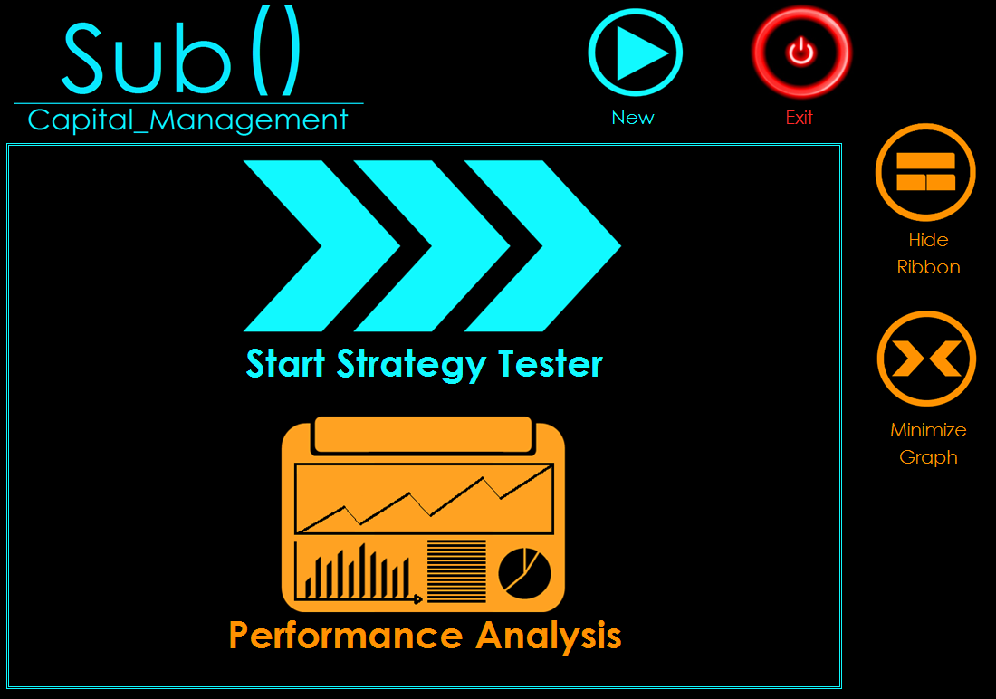
Interface 1/4 : Ouverture…
Nouveau Test
Quitter
Cacher l’interface d’Excel
Démarrer le tester
Minimiser le graphique de performance
Ouvrir le reporting

Slide 7
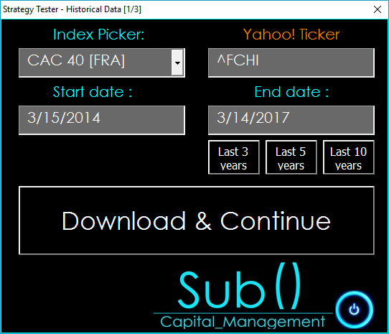
… 2/4 : Donnée Historique
Choisir un indice
Paramétrer une date
Télécharger les données puis continuer
Fermer le formulaire

Slide 8
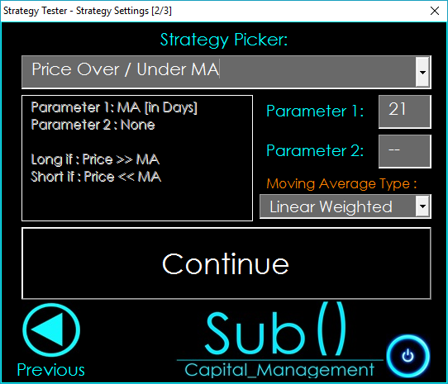
… 3/4 : Stratégie
Chosir une stratégie
Choisir un type de moyenne mobile, si applicable
Continuer
Fermer le formulaire

Slide 9
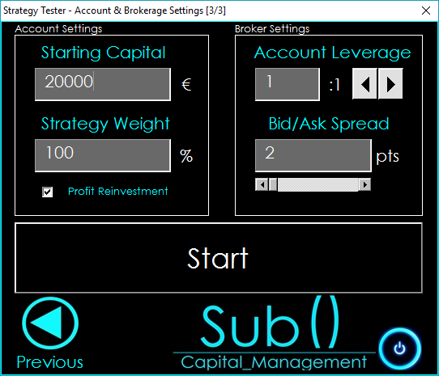
… 4/4 : Réglages de Compte
Paramétrer le levier broker
Paramétrer les spreads brokers
Lancer le simulateur
Fermer le formulaire

Slide 10
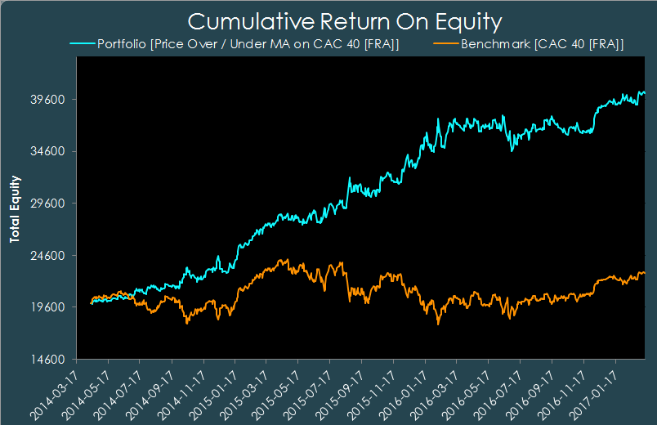
Résultat du Backtester
Le bleu représente notre courbe d’actifs théoriques
En orange est notre benchmark (la performance de l’indice sous-jacent à la stratégie est tilisé ici)
Prime de risque de la stratégie

Slide 11
Sub
()
[Capital_Management]
III] Reporting

Slide 12
III] Reporting
L’objectif du reporting est de faire un état des lieux des capitaux mobilisés dans la stratégie à travers 2 graphiques :
Une performance de la stratégie relative au benchemark
Une distribution de la totalité des trades
Il permet aussi de chiffrer la performance de la stratégie et le risque pris par chaque trade

Slide 13
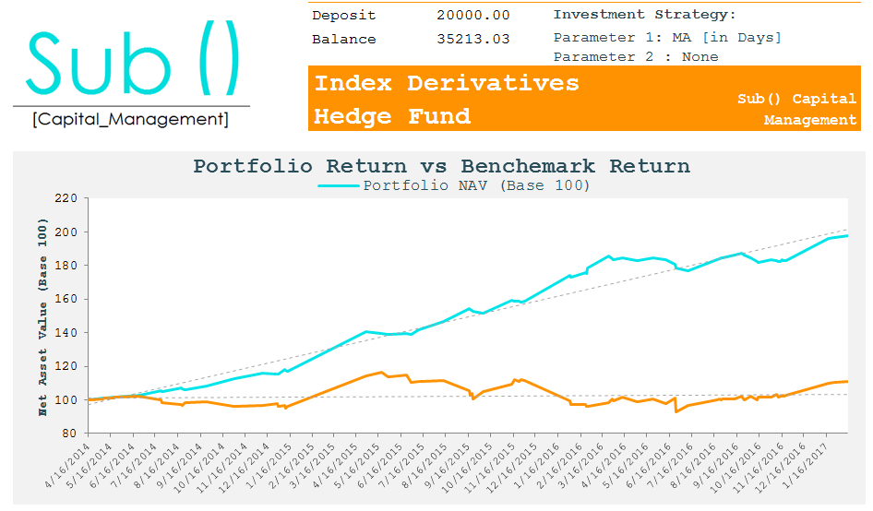
Reporting 1/2 : Info Clés…
En cliquant sur le bouton “Analysis Sheet” l’utilisateur peut avoir accès a un détail de la perfomance de la stratégie sous forme de PDF. Ce dernier se présente de la sorte:
Informations Générales
Performance de la stratégie
Performance du Benchmark

Slide 14
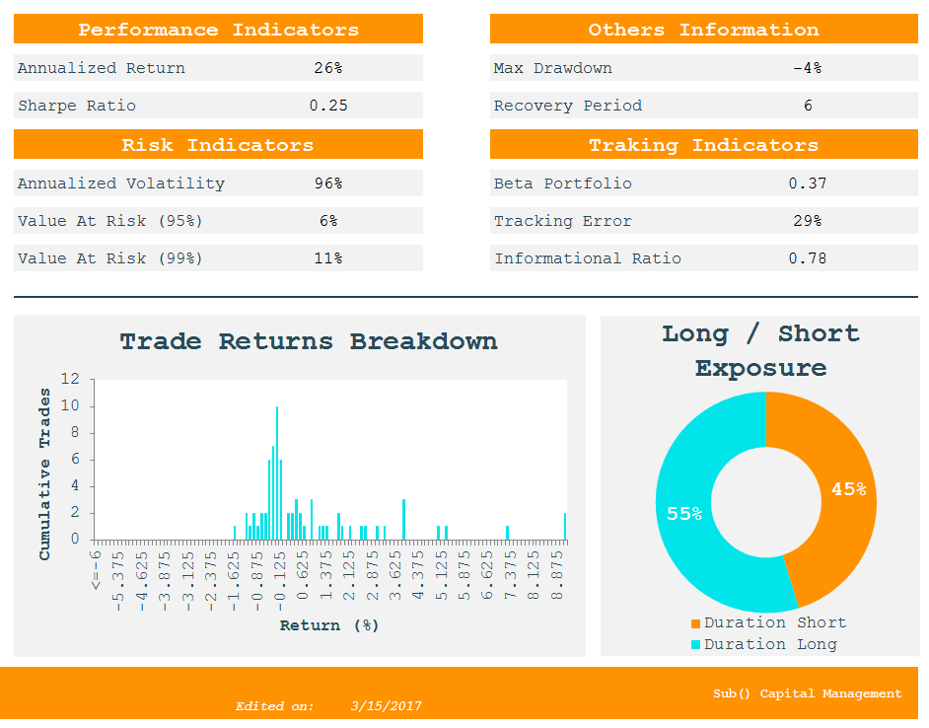
Reporting 2/2 : Info Clés…
General Risk / Reward Information
Graphical Trades Information

Slide 15
IV] Conclusion
En quoi le modèle peut-il être amélioré ?
En utilisant des données intra-day
En utilisant un taux sans risque dynamique (moyenne sur la période de backtest, taux sans-risque variable en fonction des indices tradés)
En élargissant l’univers d’investissement (Equity, Forex…etc.)
En mélangeant les stratégies

